Slide 1
Проектная деятельность в Яндекс.Лицее
Игра на PyGame
Навык для Алисы
Сайт на Flask
Игра на PyQT5
Автор: Анисимов Дмитрий

Slide 2
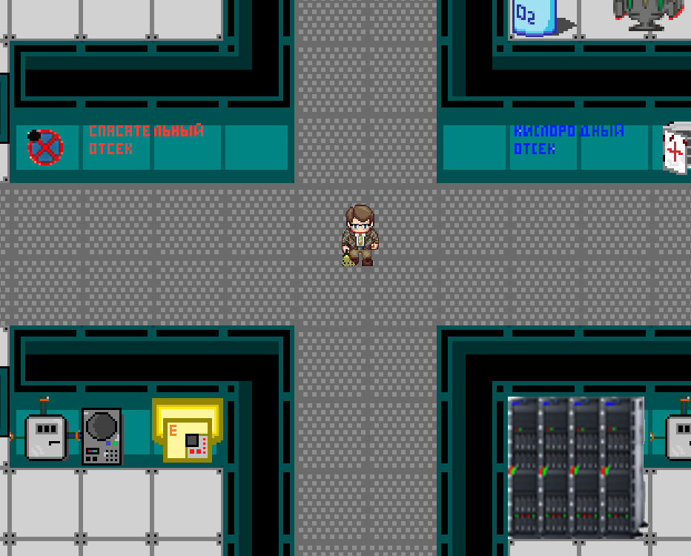
Игра на PyGame

Slide 3

Игра на PyGame

Slide 4
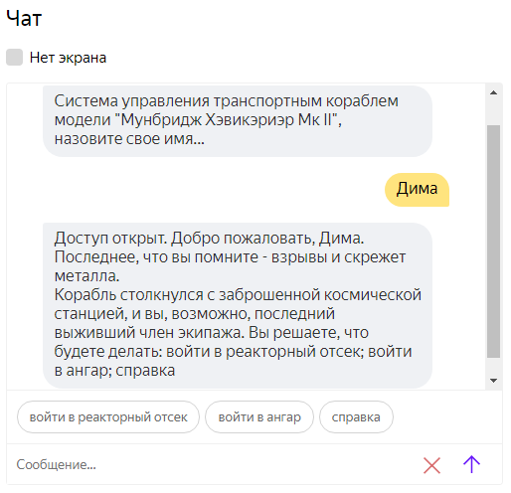

Навык для Алисы

Slide 5
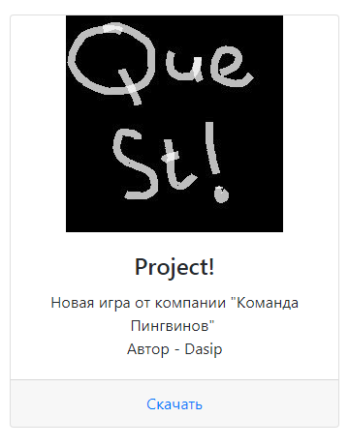
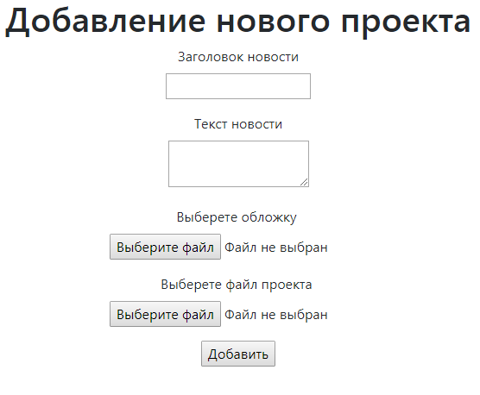
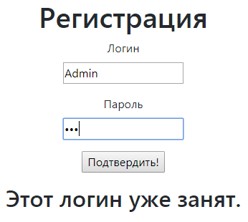
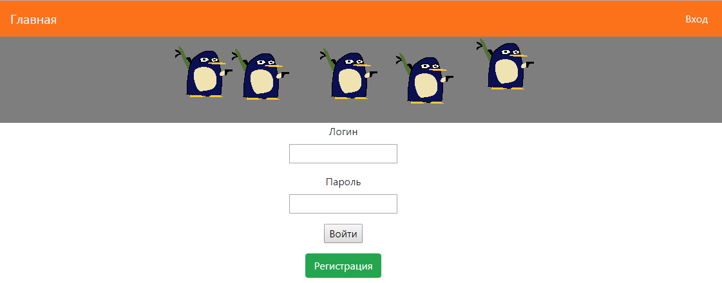
Сайт на Flask

Slide 6
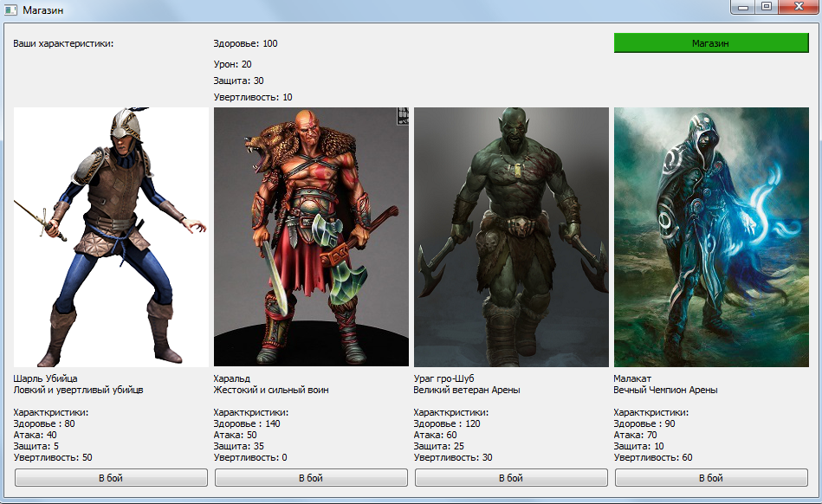
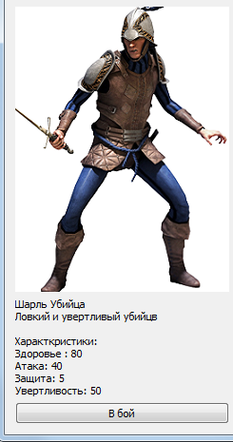
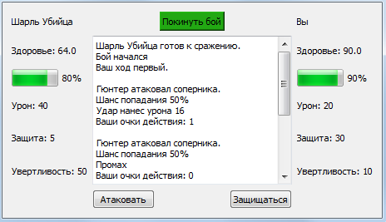
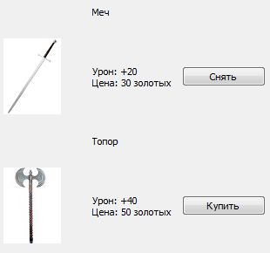
Игра на PyQT5

